Slide 1
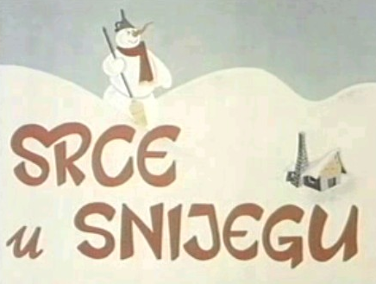
SRCE U SNIJEGU, Branko Ranitović

Slide 2
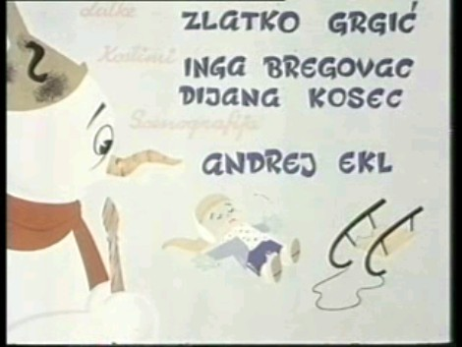
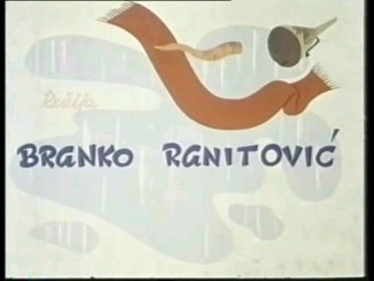

Slide 3
POGLEDAJMO FILM
ZADATAK:
Zašto je ovaj crtani film nazvan
SRCE U SNIJEGU?

Slide 4
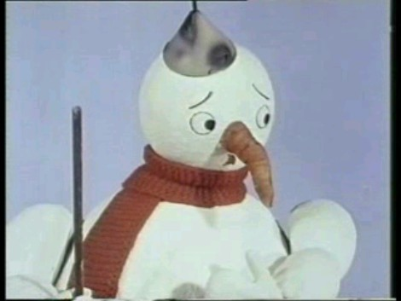
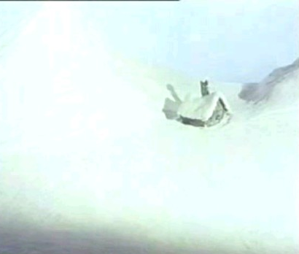
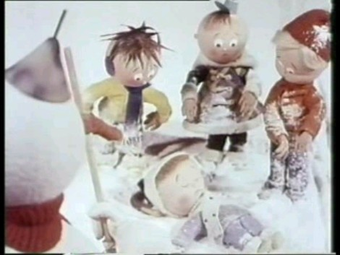
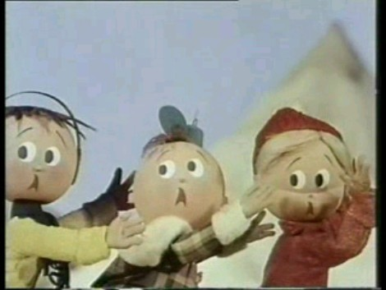
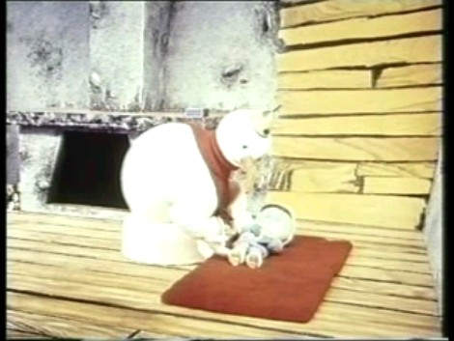
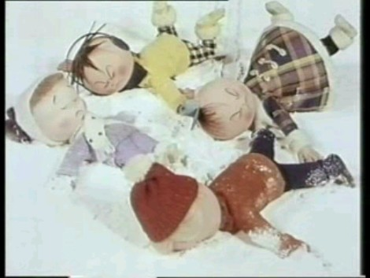
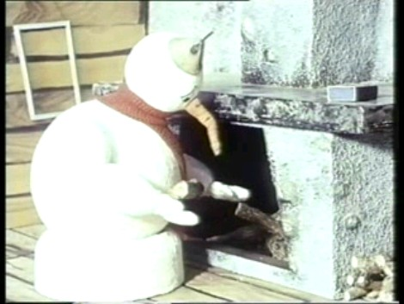
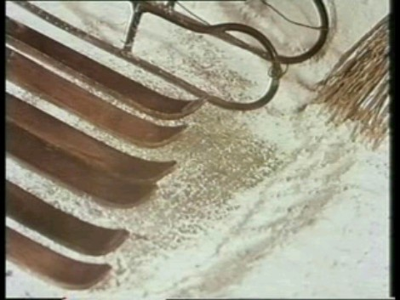
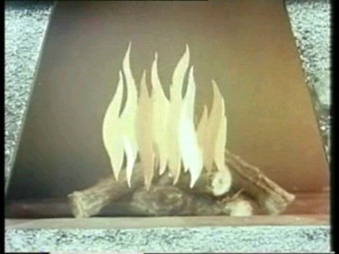
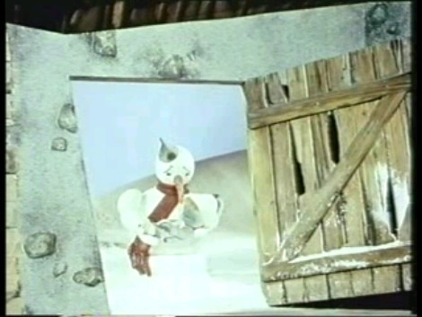
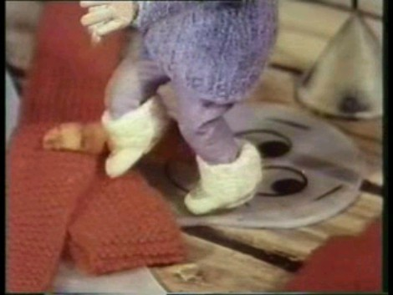
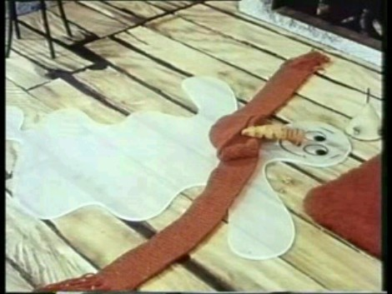
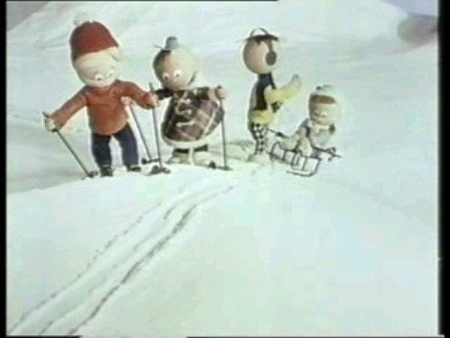
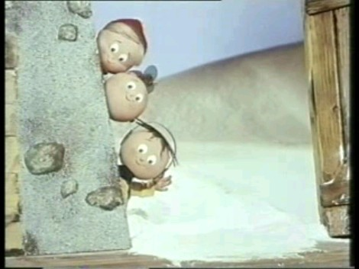
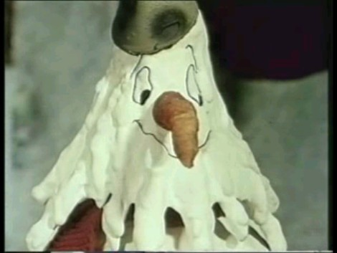
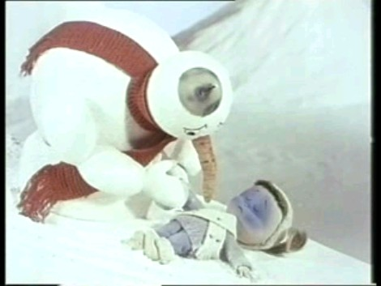
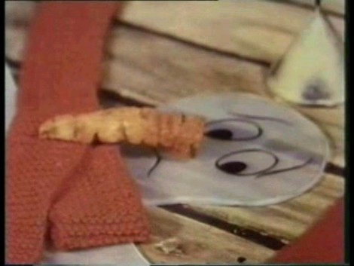
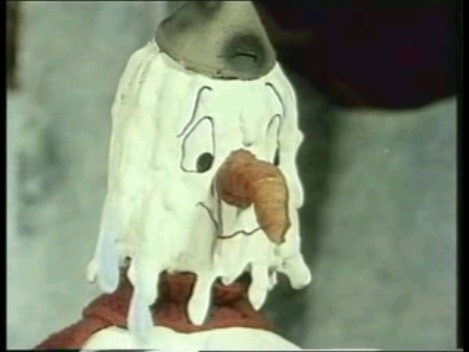
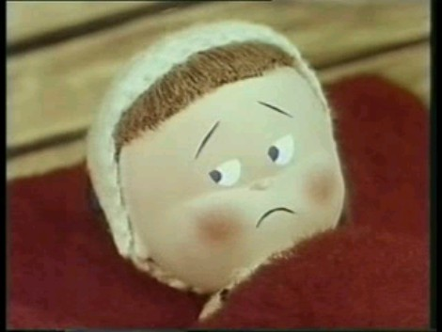
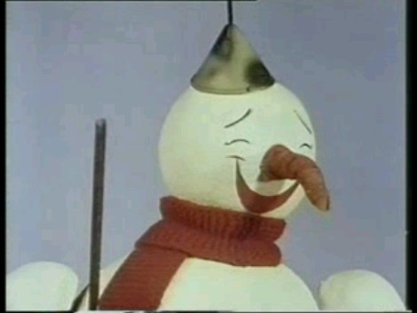
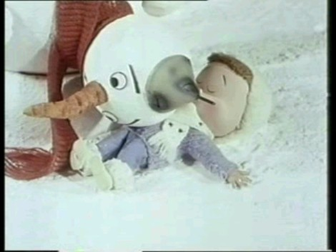
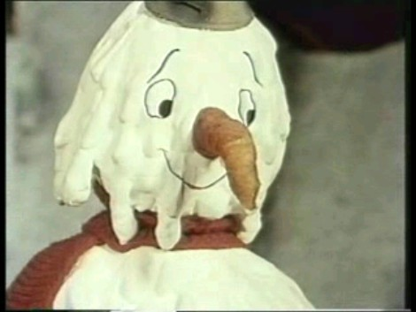
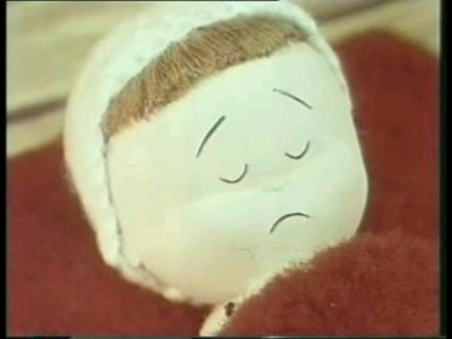
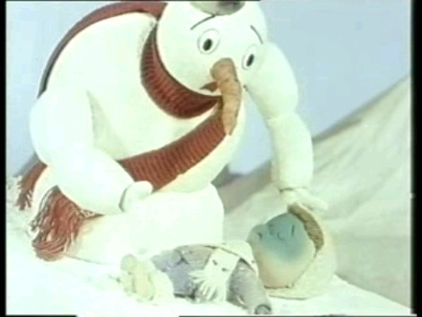
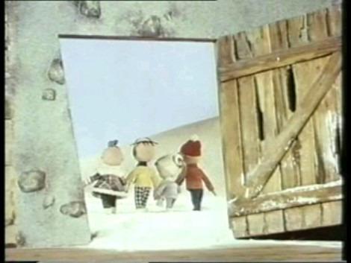
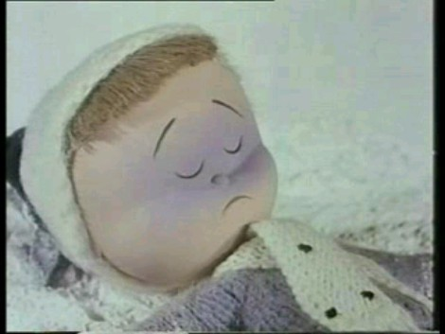
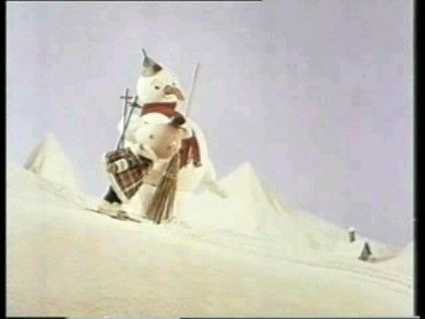
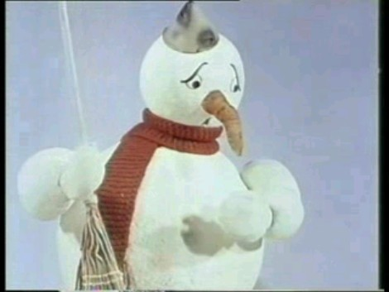
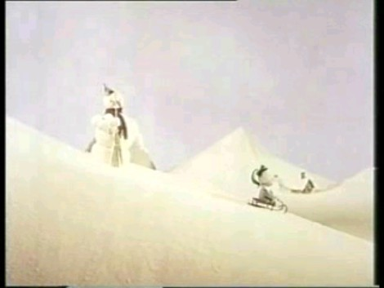
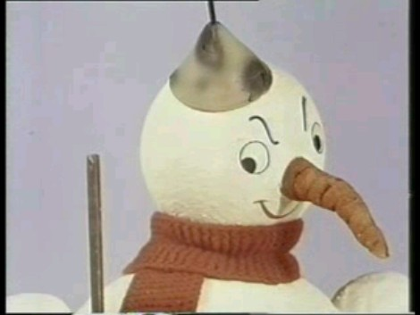
Pokušajmo zajedno ispričati priču

Slide 5
GLAVNI LIKOVI SU NAJVAŽNIJI LIKOVI U PRIČI.
snjegović

Slide 6
djevojčica

Slide 7
RAD U PARU
Nacrtaj glavni lik
(što ima na glavi, nos, metla), što ti se najviše svidjelo u filmu.
U nekoliko rečenica ispričaj prijatelju u paru sretan završetak filma, onako kako bi ti želio da film završi.

Slide 8
ZVUK U FILMU
Glazba – prati ugođaj priče
Nema glasova
Naglašeni dijelovi priče (nesreća, pomoć…)

Slide 9
BOJA
Vezana uz likove – obojani su svjetlim, bojama: bijelom, nježno plavom ljubičastom i svijetlosivom.

Slide 10
FILM
ANIMIRANI
CRTANI
PUT U SVEMIR
LUTKARSKI
SRCE
U SNIJEGU
IGRANI
DOKUMENTARNI

Slide 11
Nastavni listić

Slide 12
NASTAVNO PODRUČJE: medijska kultura NASTAVNA JEDINICA: Animirani film (kolaž) SRCE U SNIJEGU
KLJUČNI POJMOVI: animirani film
OBRAZOVNA POSTIGNUĆA:primanje kratkih animiranih filmova, stilski i sadržajno primjerenih djetetu
OBRAZOVNO-FUNKCIONALNE ZADAĆE:
upoznati animirani film B.Ranitovića, uočiti značajke animiranog (lutkarskog) filma,
usvojiti pojam „animirani film – oživljeni crtež“, uočiti animaciju (pokretljivost likova) lutke, pratiti tijek događaja u filmu, razvijati osjetljivosti za primanje vizualnih i auditivnih slika, uočiti pokret, zvuk i boje u filmu
ODGOJNE ZADAĆE:
privikavanje djeteta na gledanje različitih vrsta animiranog filma, odgajati dijete za prihvaćanje različitosti, razvijanje sposobnosti zamjećivanja, zamišljanja, uočavanje dobrih i loših osobina likova.
Sandra Vuk, OŠ A. Šenoe, Zagreb, 2010.

